Slide 1
Le foyer d’hébergement est un lieu de vie, d’épanouissement personnel, d’autonomisation par rapport au contexte familial. Il s’articule avec les deux structures déjà existantes l’ESAT et la SAS. Le quotidien : la volonté de l’association est de proposer aux résidents via l’accueil au foyer un fonctionnement, un projet qui leur permette de définir un projet de vie personnalisé hors de leur contexte familial et également d’acquérir une meilleure autonomie dans l’optique de pouvoir à moyen terme prétendre à une vie en appartement inscrit dans la cité. Pour cela ils participent au quotidien à la préparation des repas, l’entretien de leur espace privé, mais aussi du collectif, l’entretien de leur linge. L’ensemble de ces démarches étant accompagné par l’équipe éducative, la maitresse de maison, les surveillants de nuits et la conseillère en économie sociale et familiale qui propose aussi des ateliers autour de la vie citoyenne, du budget et des démarches administratives. Le quotidien c’est également des moments festifs, ludiques et de création. On fête les anniversaires, on invite des amis, il y a des temps d’échanges sur l’organisation et le fonctionnement du foyer.

Slide 2
Après cinq années de fonctionnement le projet du foyer évolue conjointement avec celui des résidents. Les nouvelles propositions d’organisation, de fonctionnement, de projet sont présentées et débattues lors de la réunion des résidents qui se tient tous les mercredis. Les résidents sont accompagnés pour la mise en œuvre des nouveaux projets, de manière qu’ils en soient acteurs à part entière.

Slide 3
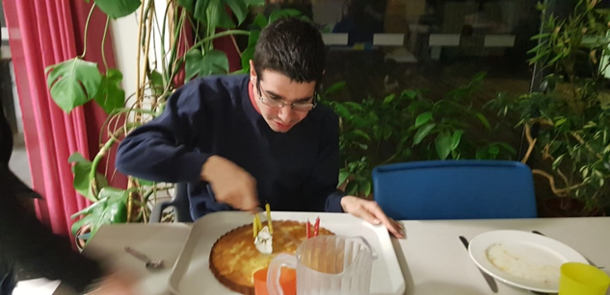
LE QUOTIDIEN
ANNIVERSAIRE ZÈNO (JANVIER) ET CHARLI (FÈVRIER)

Slide 4
INVITATION JACQUES ET JESUS (SURPRISE PARTIE) 15 janvier

Slide 5
permanence CVS janvier , avril, mai, septembre, novembre 2019

Slide 6
Atelier budget avec Julie les lundis

Slide 7
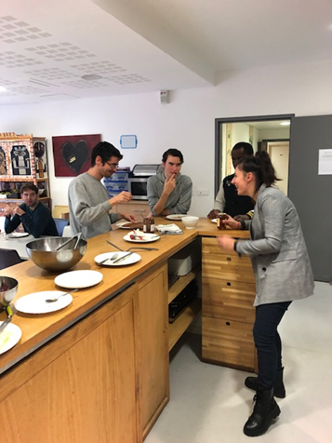
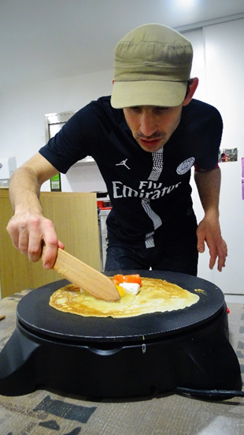
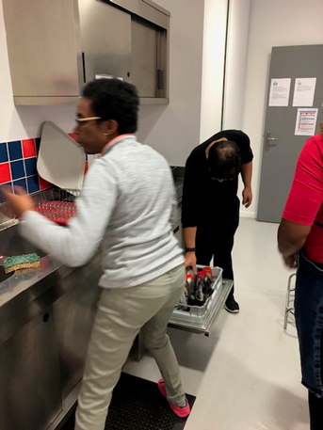
Essais culinaires avec préparation de Crêpes maison à l’occasion de la chandeleur février 2019

Slide 8
Une équipe du Louvres est venue au foyer pour présenter aux résidents les activités et ateliers auxquels ils pourraient participer 13 février 2019 et 4 juin 2019

Slide 9
Bénévolement Isabelle Deneu est venue présenter l’activité mosaïque 01/10/19

Slide 10
LES SORTIES
Si le temps d’activité ou de travail reste le point d’ancrage de la prise en charge, aussi bien à l’ESAT qu’à la S.A.S, il est important que les moments dits de « non-travail » puissent s’organiser et que des moments à exister, à partager, subsistent en écho aux efforts souvent très importants qu’exigent les temps d’activités. Si les lieux d’habitat ne proposent que le vide et le désœuvrement, les effets structurants du travail seront totalement inopérants.
Ces moments moins organisés, plus ludiques, seront en corrélation avec les temps plus rigoureux du travail. Ces activités n’auront de sens que si elles apportent, bien évidemment, une touche supplémentaire, une autre voie au partage, à la communication.
Là aussi les résidents prennent part activement au choix et à l’organisation des sorties. La diversité des propositions participe à une ouverture sociale.

Slide 11
Soirée Handinamik 16 février 2019 25 mai 23 novembre 2019. Moments appréciés par les résidents qui permettent de rencontrer d’autres personnes

Slide 12
Pique-nique parc de Bagatelle 17 février 2019

Slide 13
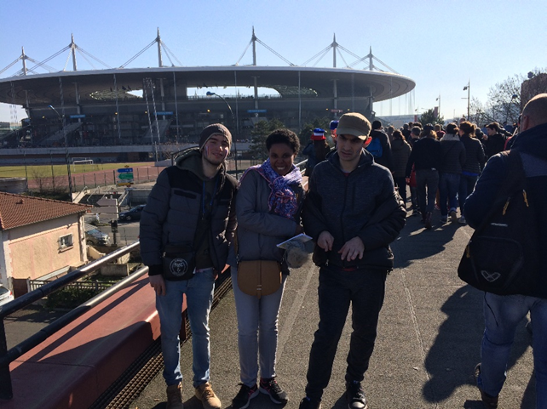
Pour les fans de sport et de l’équipe de France Match de Rugby France / Ecosse 23 février 2019

Slide 14
Régulièrement les résidents particpent aux nocturnes du Louvre avec un accès privilégié mars, avril, mai, septembre, octobre 2019

Slide 15
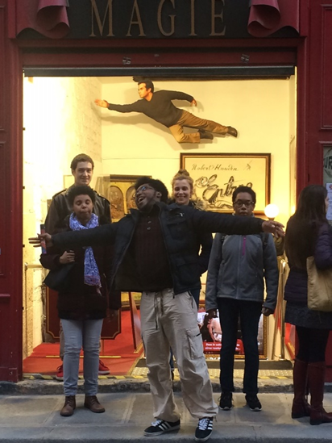
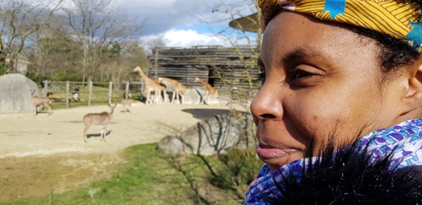
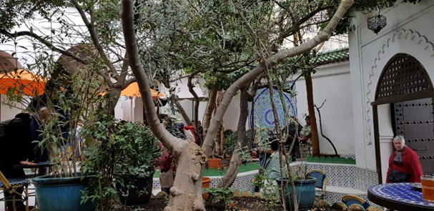
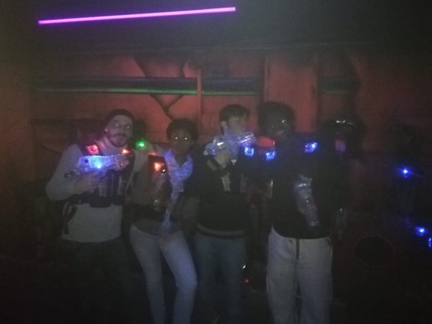
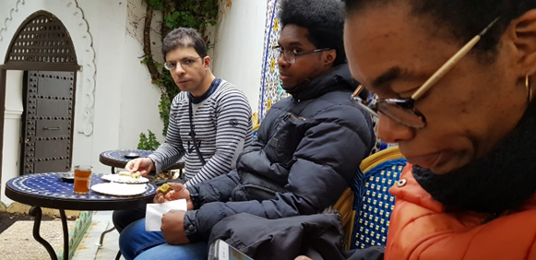
Pendant la semaine de repos compensateur c’est l’occasion de faire d’autres sorties
Musée de la magie 4 mars 2019
Zoo de Vincennes 7 mars 2019
Thé à la mosquée de Paris 8 mars 2019
Laser Game 6 mars 2019

Slide 16
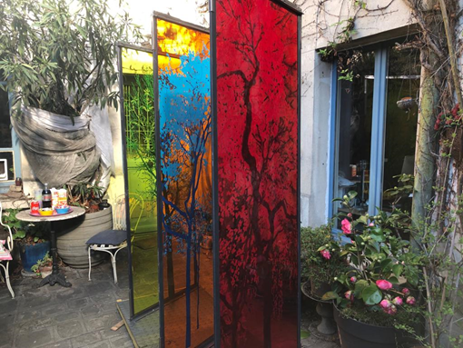
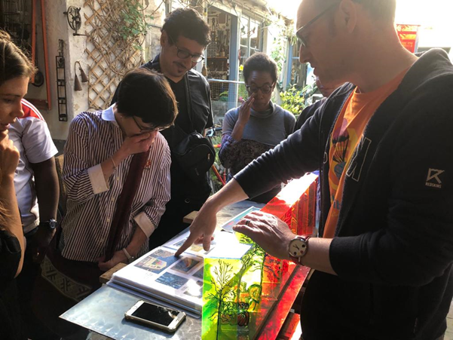
Dale a reçu des résidents pour la visite de son atelier le 30 mars 2019. Cela a permis de découvrir son travail dont nous avons bénéficié pour la création de la signalétique

Slide 17
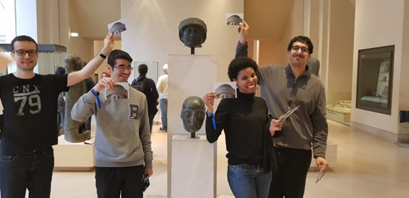
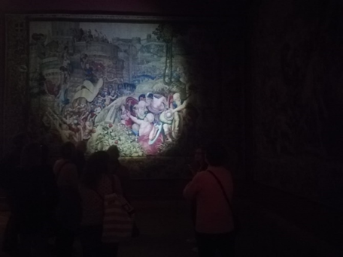
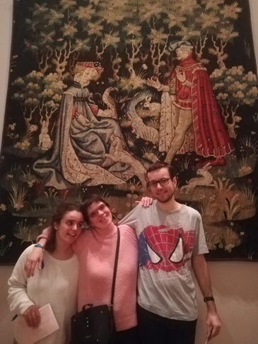
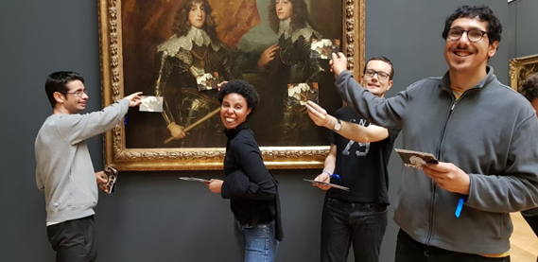
Nocturne du Louvre samedi 6 avril et 4 mai 2019

Slide 18
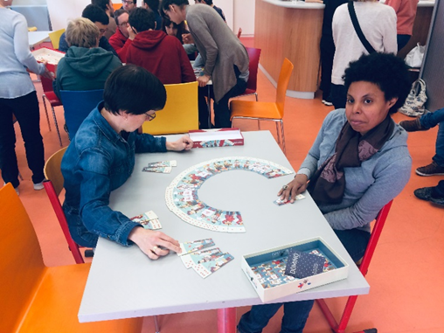
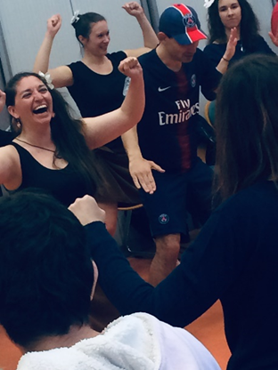
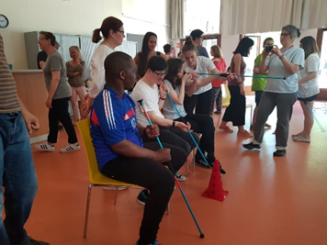
Les dimanches après-midi une fois par mois les résidents ont la possibilité de participer au Handikfé. Moment de détente avec des animations le 5 mai 2019; 2 juin 2019

Slide 19
Sortie maison des métallos / le Papotin : Before on Respire # 7 juin 2019

Slide 20
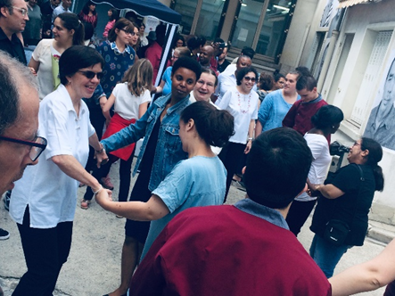
Quelques résidents ont répondu à l’invitation d’Emmanuelle pour la visite de l’ESAT Père Lachaise à l’occasion de la journée porte ouverte 15 juin 2019

Slide 21
sortie jardin d’acclimatation 8 juin 2019

Slide 22
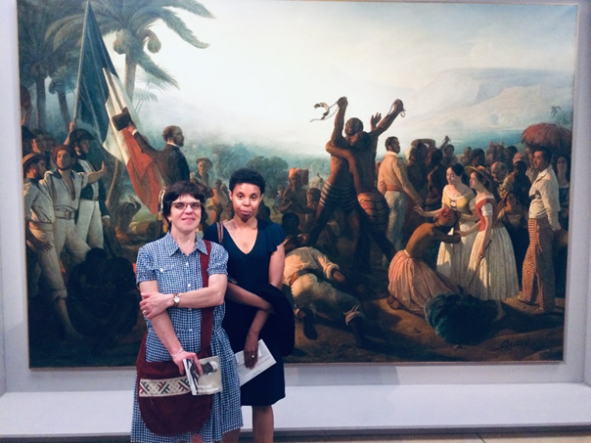
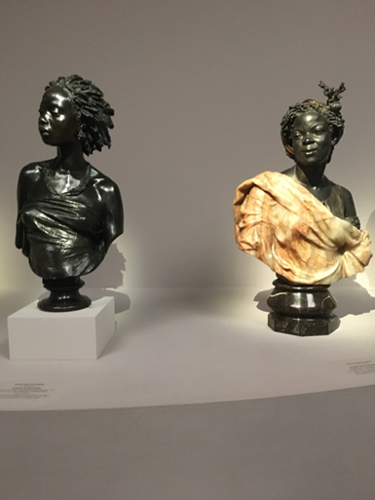
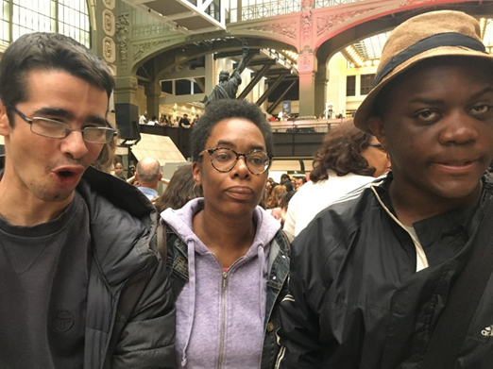
Musée du quai Branly : exposition le « modèle noir » 13 juin 2019 et 27 juin 2019

Slide 23
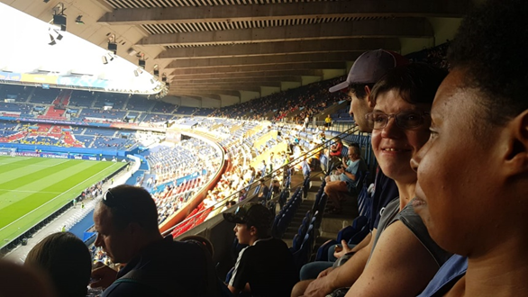
Huitième de final de la coupe du monde féminine : suède / Canada le 24 juin 2019

Slide 24
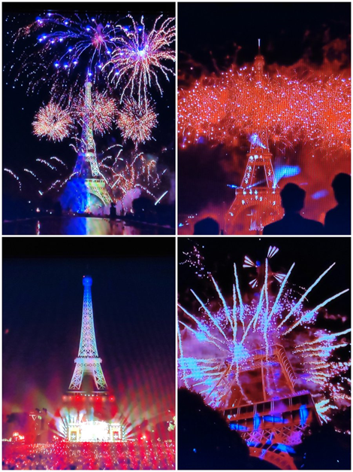
Feu d’artifice 14 juillet 2019

Slide 25
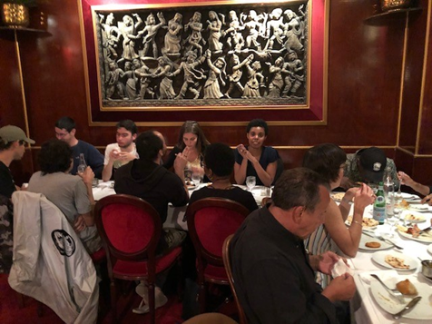
Comme tous les ans et à la demande des résidents une sortie restaurant avec toute l’équipe 03/09/19

Slide 26
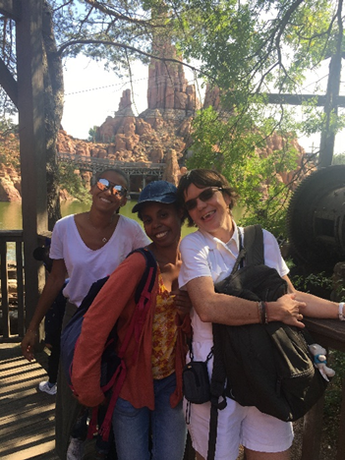
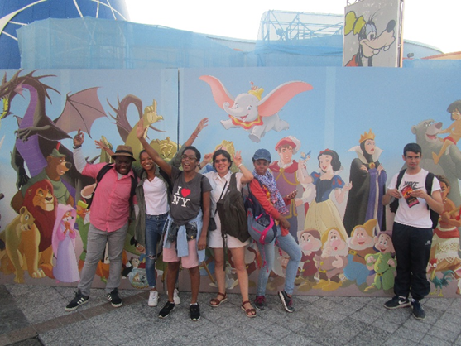
C’est presque devenu une tradition sortie Disney 14-09-19

Slide 27
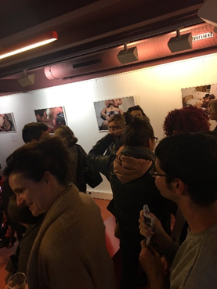
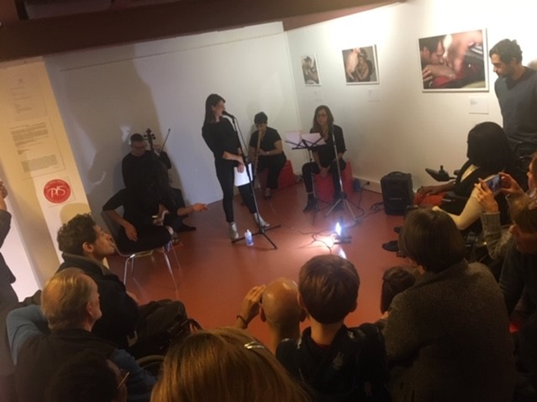
Sur invitation et proposition d’une voisine sortie à l’Expo Ajutila (handicap et sexualité) 03/10/19 paris 19

Slide 28
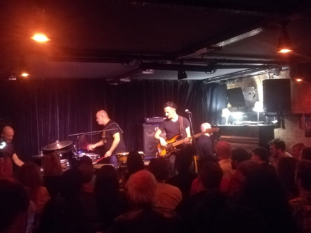
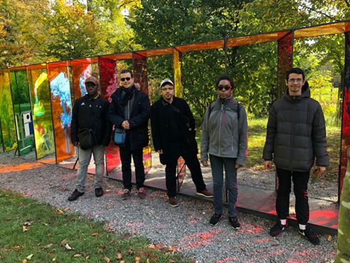
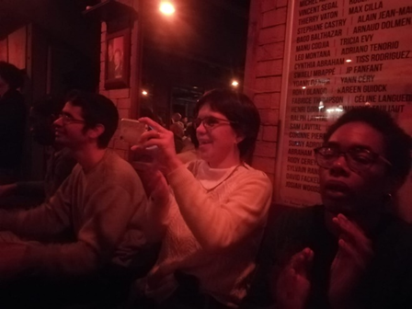
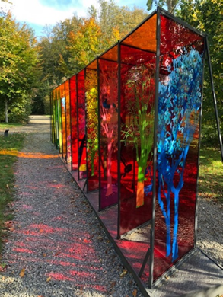
Semaine de repos compensateur 2
Sortie Belgique a Seffenne exposition « codes et couleurs » installation de Dale Rowe le 29/10/19
Soirée Jazz au « Baisé Salé » le 28/10/19

Slide 29
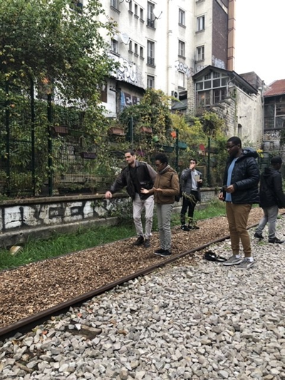
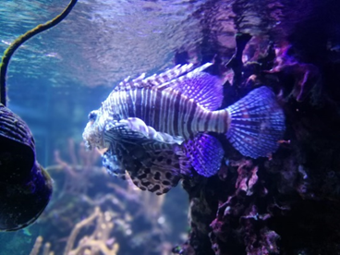
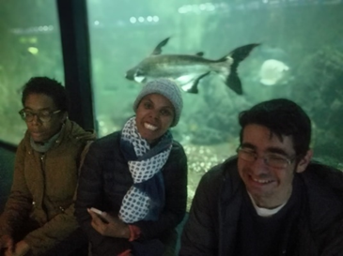
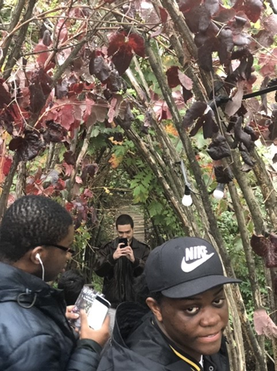
recyclerie 30 – 10 – 19
Aquarium porte dorée 31-10-19

Slide 30
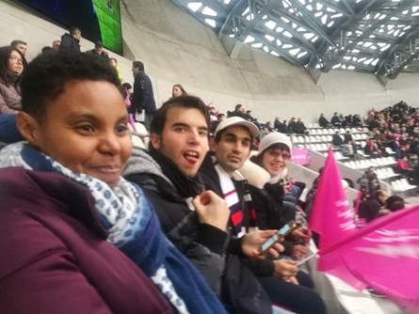
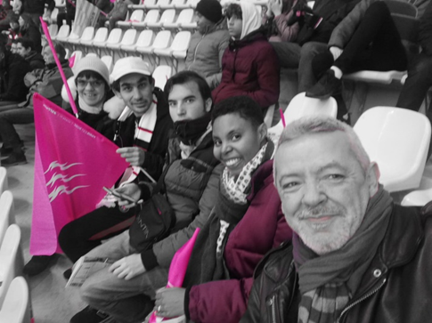
Toujours nos passionnés pour le sport : Match de rugby Stade Français – Racing 92 10/11/19

Slide 31
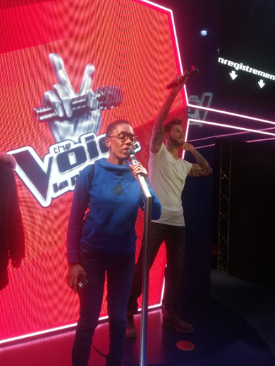
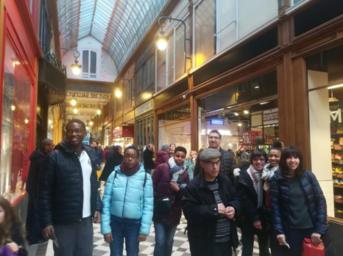
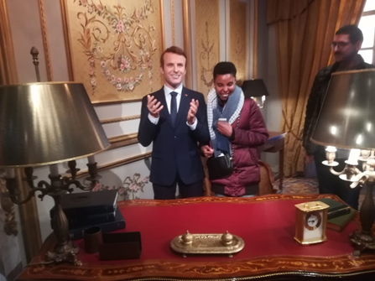
Musée Grévin 11/11/19 l’occasion d’approcher des célébrités

Slide 32
Les activités et animations au foyer
L’ouverture des établissements sur leur environnement est devenue indispensable pour permettre aux personnes accueillies de maintenir ou de restaurer leurs liens familiaux et sociaux, et d’exercer leur citoyenneté.
L’ouverture permet de faciliter la venue à l’intérieur de l’établissement : des familles, des bénévoles, des partenaires, des visiteurs, des artistes… L’établissement est alors une ressource pour l’environnement ;
L’ouverture sur l’environnement est comprise comme une dynamique impliquant les professionnels de l’établissement, les personnes accueillies, leurs proches et les acteurs du territoire… Les actions d’ouverture ont en retour des effets sur toutes les personnes concernées, pouvant alors susciter de nouvelles formes d’ouverture dans les projets des personnes, les actions mises en place, les accueils et les accompagnements proposés.

Slide 33
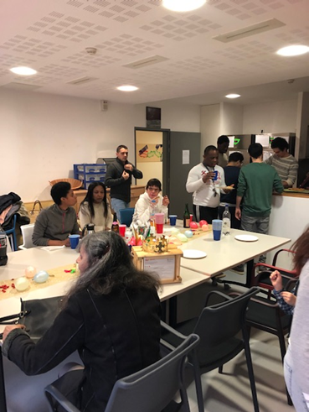
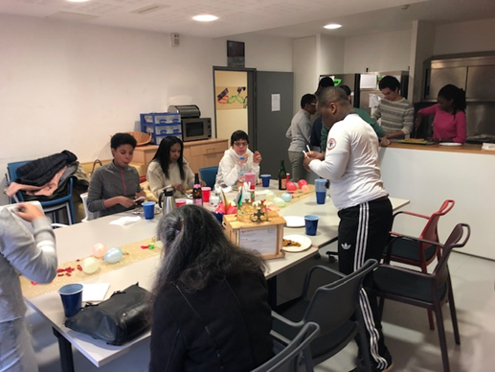
Tradition oblige Epiphanie le 6 janvier 2019 avec des voisins

Slide 34
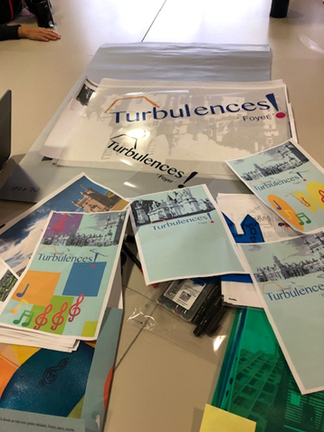
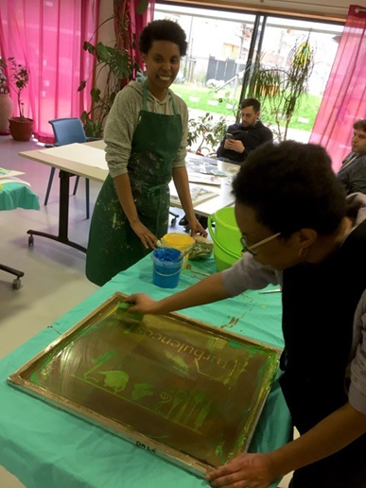
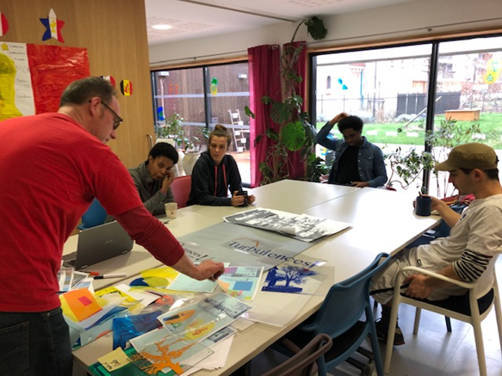
Pour la création de la signalétique 2 ateliers préparatoires ont eu lieu avec Dale Rowe 13 janvier 2019 et 17 mars 2019

Slide 35
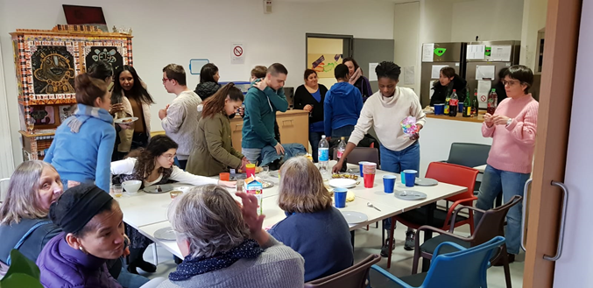
Après les galettes, les crêpes. Chandeleur 3 février 2019 avec les voisins et aussi des résidents de la maison Isatis

Slide 36
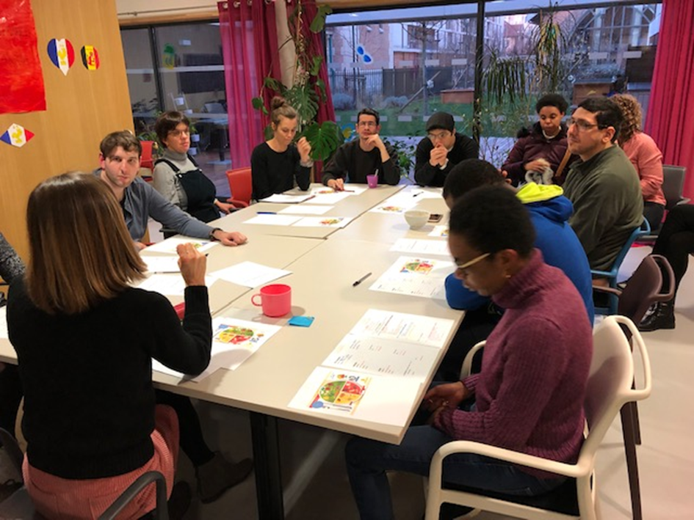
Soucieux d’avoir une bonne alimentation Caroline Gerardin est venue donner quelques conseils : Intervention diététicienne 13 février et 9 octobre 2019

Slide 37
Le foyer a accueilli Jacques, Jésus et les turbulents pour des Répétitions « surprise partie » le 19 février, 4 et 5 avril 2019

Slide 38
Depuis 3 années nous recevons et participons à une périphérie du marché de la poésie 24 mai 2019. Cette année des collégiens avec leur professeur étaient présents.

Slide 39
Traditionnelle Fête des voisins le 14 juin 2019

Slide 40
En projet un atelier portrait photo avec Dale 3 et 10/11/19 et 15/12/19. Les portraits réalisés seront exposés au foyer.

Slide 41
Premier atelier Mosaïque Isabelle Deneu 17/11/19 avec un projet commun de création avec des adhérents Point(S) Commun(S)

Slide 42
Repas de noël 2019

Slide 43
EXTRA

Slide 44
Journée associative 09 février 2019

Slide 45
Les réalisateurs du film Hors Normes nous ont invités à la projection de l’Avant-première 18 juin 2019

Slide 46
Séjour Bretagne 29/07 au 2/08

Slide 48
Le projet de logement accompagné est sur le point de se concrétiser (en 2020) Nous avons trouvé un appartement à proximité du foyer qui permettra aux résidents le souhaitant de vivre une autre expérience et de faire un pas de plus vers l’autonomie.

